Slide 1
工程经济与伦理
梁合兰
计算机科学与技术学院
Notes:
*

Slide 2
第4章 投资方案的评价指标
学习要点
投资回收期定义、计算
净现值，将来值，年度等值的定义，计算公式，评价标准
内部收益率的定义，经济含义，计算方法及特殊情况
投资利润率，投资利税率，资本金利润率，净现值率的定义及计算
几个评价指标的比较，投资回收期，净现值，内部收益率的共同点，优缺点，相互关系及适用情况。

Slide 3
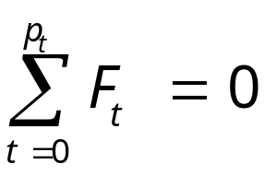
4.1 投资回收期
概念
如果用P_{t}代表回收期，F_{t}表示第t年的净现金流量，那么回收期可以表示为
式中， P_{t}为各年现金流量从零年开始累计相加至总和等于零所经过的时间长度。回收期一般以年表示。
  投资回收期：是指项目原始投资回收所需要的时间。
在 情况下，求P_{t}

Slide 4
投资回收期
计算
如果项目投资是在期初一次投入，当年净收益相等或基本相同，可用下式计算:
P_{t}=I/A
其中:I为项目在期初的一次投入额;
A为各年的净现金流量.
对于各年净收益不相等的项目,投资回收期通常用累计净现金流量求出。
当需要精确计算回收期，可使用以下公式：
  回收期=累计净现金流量开始出现正值的年份数-1+[上年累计净现金流量的绝对值/当年净现金流量 ]

Slide 5
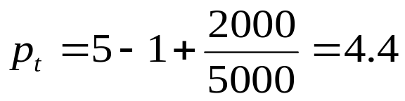
投资回收期
  回收期=累计净现金流量开始出现正值的年份数-1+[上年累计净现金流量的绝对值/当年净现金流量 ]
例4-1
某项目的原始投资 元，以后各年净现金流量如下：第1年 3000元，第2-10年 5000元。项目计算期10年，求回收期。
解: 累计净现金流量开始出现正值的年份是第5年
-20000+3000+5000+5000+5000+5000＝ 3000>0
累计净现金流量开始出现正值的年份数：5
上年累计净现金流量的绝对值: |-2000|
当年净现金流量:5000
回收期 (年)

Slide 6

投资回收期
如何利用投资回收期判断项目是否值得投资？
基准回收期n₀ 由企业决定，没有绝对的标准，它取决于投资项目的规模、行业的性质、资金来源的情况、投资环境的风险大小及投资者的主观期望，具体情况要具体分析。
判别标准
  若P_{t}<=n₀，项目可以接受
  若P_{t}>n₀，项目应拒绝
  重点是回收期不能长于项目的计算期，否则到计算期末，投资项目连本都收不回来。

Slide 7
简单收益率
对应教材：4.4.1简单收益率
概念
  公式：
      I为投资总额，I=∑I_{t，}Ｉ_{t}为第t年的投资额
      Ｍ为正常年份的净收益
        根据不同的分析目的，Ｍ可以是利润，可以是利润税金总额，也可以是年净现金流入等
      R为简单收益率
  简单收益率：又可称为投资利润率、投资效果系数，它是指工程项目投产后，每年所获净收益与投资总额之比。
  R=M/I

Slide 8
简单收益率
  常见的几种具体形式有:
  全部投资收益率=(年利润+利息)/全部投资额 (4-13)
  投资利税率=(年利润+税金)/全部投资额(4-15)
  投资利润率=年利润/全部投资额(4-16)
  权益投资收益率=年利润/权益投资额(4-14)

Slide 9
简单收益率
例子
假定某一新设备投资8000元，寿命期5年，各年利润合计为6000元，其投资收益率计算如下：
  年平均利润＝6000／5＝1200，
  投资收益率＝1200/8000=15％。
目的：通过计算投资收益率，判别方案的好坏

Slide 10
简单收益率
判别标准
  若R>=R₀，项目可以接受
  若R<R₀，项目应拒绝
R₀为基准投资收益率
  以上指标与基准投资收益率进行比较,若大于基准投资收益率项目可行;否则项目不被考虑.

Slide 11
简单收益率
对该指标的评价
  优点
    计算简便直观
    有利于对企业经理人员的评价
  缺点
    没有考虑货币的时间价值
    它不能反映项目计算期不同时间的获益

Slide 12
动态投资回收期
上述回收期指标没有考虑回收期内净现金流量的具体资金时间价值，一般称为静态投资回收期。
  其不考虑资金时间价值的缺陷可以采用动态投资回收期来弥补

Slide 13
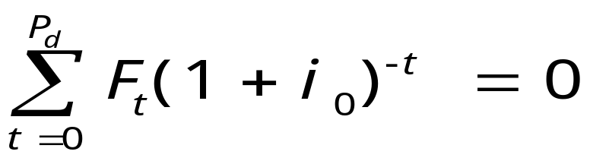
动态投资回收期
概念
  如果用P_{d}代表动态回收期，则
  动态投资回收期：是在基准收益率或一定折现率下，投资项目用其投资后的净收益现值回收全部投资现值所需要的时间。
在 情况下，求P_{d}
F_{t}表示第t年的净现金流量，i₀为折现率（贴现率）

Slide 14
动态投资回收期
动态回收期=累计净现金流量折现值开始出现正值的年份数-1+[上年累计净现金流量折现值的绝对值/当年净现金流量折现值]
  例4-2 资料同例4-1,求动态回收期.
  解:按现值计算的现金流量见下表
  动态回收期=6-1+1888.3/3150.8=5.6年
年份 | 0 | 1 | 2 | 3 | 4 | 5 | 6
净现金流量 | -20000 | 3000 | 5000 | 5000 | 5000 | 5000 | 5000
现值流量 | -20000 | 2777.8 | 4286.7 | 3969.2 | 3675.1 | 3402.9 | 3150.8
累计折现值 | -20000 | -17222.2 | -12935.5 | -8966.3 | -5291.2 | -1888.3 | 1262.5

Slide 15
使用回收期方法优缺点
对该指标的评价
  优点
简单直观
反映项目的风险大小
减少投资对企业流动性问题的影响
避免“过时”带来的损失
  缺点
有利于早期效益好的方案
使具有战略意义的长期投资项目可能被拒绝
由于有以上缺点，回收期法只是辅助决策手段，不能作为主要的决策依据。

Slide 16
4.2 净现值﹑将来值﹑年度等值
概念
若以NPV符号表示净现值，则
式中，i₀为折现率（贴现率）
  净现值：是指未来期内各年净现金流量的现值之和。

Slide 17
1.净现值
判别标准
  若NPV > 0,该投资方案的原始投资能够回收，能够支付资本成本费用，能够获得大于资本成本的盈利的水平，因而应该接受该投资方案；
  若NPV = 0，则原始投资能够被回收，能够支付资本成本费用，这样该投资方案处于盈亏平衡点位置；
  如果NPV < 0，则原始投资可能无法回收，可能支付不起资本成本费用，因此该投资方案应被拒绝
净现值表示项目在基准折现率下的盈余或亏损资金的现值价值.
方案可取的评价判据为NPV≥0

Slide 18
1.净现值
例4-3（同例4-1 ）某项目的原始投资 元，以后各年净现金流量如下：
第1年 3000元
第2-10年 5000元
若折现率为10%，求净现值。
解：NPV(10)=-20000+[3000+5000(P/A10,9)] ·(P/F10,1)
=8905元
第1年年初现值
第1年年末现值
Notes:
等额支付系列现值公式（P/Ai,N）P是一次支付的现值，A贷款偿还安排定期支付相等的金额。i是利率，N是计息期数 书上P61页公式（3-13）
一次支付现值公式：（P/Fi,N ）F是将来值。书上P59 公式（3-8）

Slide 19
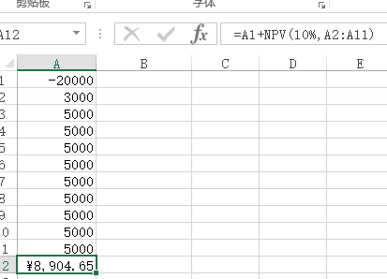
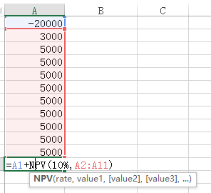
NPV(rate,value1,[value2],...)
NPV 函数语法具有下列参数：
rate：必需，代表某一期间的贴现率。
value1, value2, ... value1 是必需的，后续值是可选的。
  value1, value2, ...在时间上必须具有相等间隔，并且都发生在期末。
  NPV 使用 value1, value2,... 的顺序来说明现金流的顺序。 一定要按正确的顺序输入支出值和收益值。

Slide 20
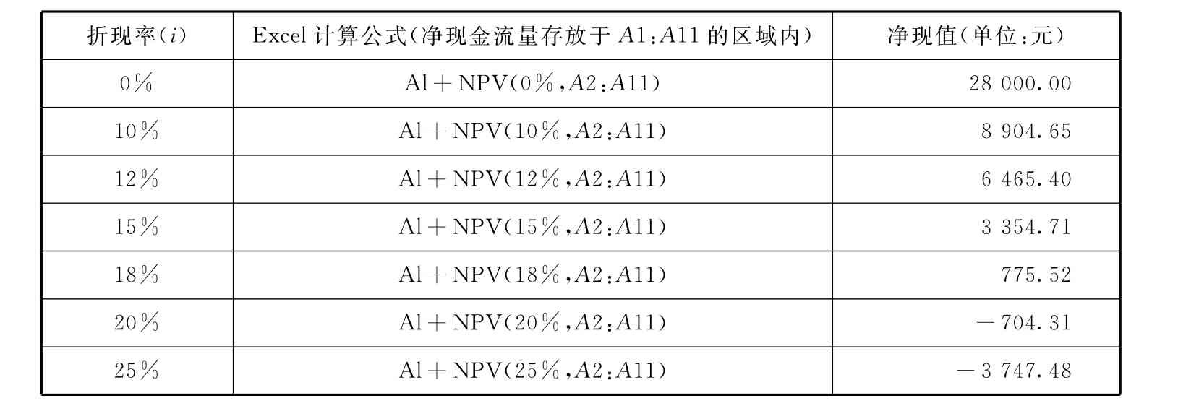
1.净现值
例4-4 净现金流量同例4-1,求折现率
0%,10%,12%,15%,18%,20%,25%的净现值.
    计算得知, 净现值随着折现率的变大而变小，把净现值看作折现率的函数，其函数曲线如图4-1所示,它是一条递减的曲线。

Slide 21
1.净现值
对该指标的评价
  优点
    给定净现金流量Ft、计算期N和折现率i₀的情况下，都能算出一个唯一的净现值指标值。
  缺点
    折现率或基准折现率确定比较困难
    在方案的比较上,当不同方案的投资额不同时,单纯看净现值容易忽视使用效率高的项目,但可以补充使用净现值率指标加以纠正。

Slide 22
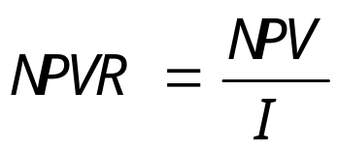
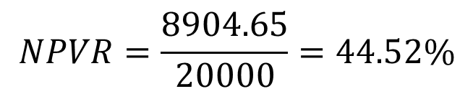
净现值率
对应教材：4.4.2 净现值率
净现值率是单位投资现值的净现值，即项目的净现值与投资现值之比。
若NPVR代表净现值率，I代表投资现值，则
若用表的资料数据，可得计算其净现值率为

Slide 23
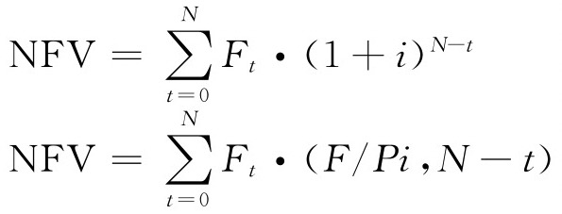

2.将来值
概念
(1)若以符号NFV表示将来值，则
或
式中，i₀为折现率。
(2)另一种计算方法是，先把有关的现金流量折算为现值，然后再把现值换算成N年后的将来值，即
  将来值：以项目计算期末为基准，把不同时间发生的净现金流量按一定的折现率计算到项目计算期末的值的代数和。
将来值等于净现值乘以一个常数。由此可见，方案用将来值评价的结论一定和净现值评价的结论相同。

Slide 24
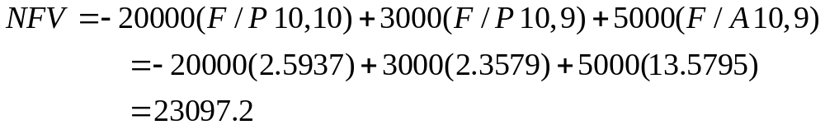
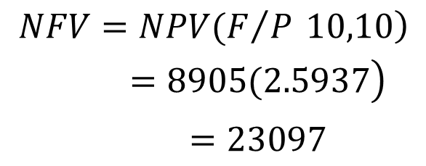
2.将来值
画图，参考P60
为什么不是8?
例4-5资料同4-1，折现率为10%，求将来值。
解：
同样用公式（4-9）也可求得
F
0
1
2
3
9
10

Slide 25
3. 年度等值
概念
  年度等值：把不同时间发生的净现金流量按一定的折现率折算成与其等值的各年年末的等额支付系列，这个等额的数值称为年度等值。
AE=NPV·（A／P i₀，N）
或：
AE=NFV·（A／F i₀，N）
式中，i₀为折现率。
年度等值、净现值和将来值是成比例的，如果NPV＞0，或NFV＞0，则AE＞0，年度等值具有与净现值、将来值一致的评价结论。

Slide 26
3. 年度等值
例4-6资料同例4-1，折现率10%，求年度等值。
AE=NPV·（A／P 10，10）=8 905×0.162 7=1 449（元）
或
AE=NFV·（A／F 10，10）=23 097×0.062 7=1 448（元）

Slide 27
基准贴现率
概念
  计算净现值等指标时，利率i是一个重要参数。在方案评价和选择中所用的这种利率称为基准贴现率，用i₀表示。
  基准贴现率可以理解为目标资金盈利率，有时也称为基准收益率或最低有吸引力的收益率MARR（Minimum Attractive Rate of Return），

Slide 28
基准贴现率
  基准贴现率ｉ₀通常由一个组织的高管在考虑了大量因素之后做出决定。主要包括以下因素：
  （1）可用于投资的资金数量以及这些资金（包括权益资金和借贷资金）的来源和成本。
  （2）可供投资项目的数量以及它们的目的。
  （3）公司存在的投资机会的风险大小，以及管理项目的短期和长期成本。
  （4）相关组织的形式（即政府、公共事业还是私人企业）。

Slide 29

4.3 内部收益率
4.3.1 内部收益率的定义和计算
内部收益率利用项目的净现金流量F_{t}和项目的计算期N计算而得。即已知F_{t}和N，求IRR
而这些数据完全是由项目方案本身（内部）所决定的。收益率“内部”两字的含义就在于此。
内部收益率IRR为净现值=0时的折现率，即
在 情况下，求IRR

Slide 30
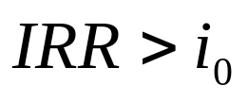

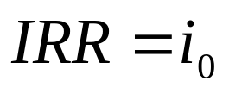

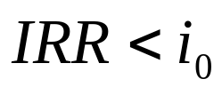

内部收益率
判别标准
ｉ₀为折现率
说明企业的投资不仅能够回收，还能够获得盈利，因此应考虑接受该方案，因为可算出
说明企业的原始投资能够回收，井恰能支付资本成本费用，因为
说明企业的原始投资可能无法收回，无法支付资本成本费用，该投资方案应被拒绝，因为

Slide 31
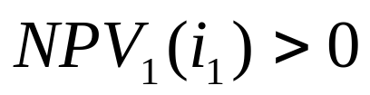
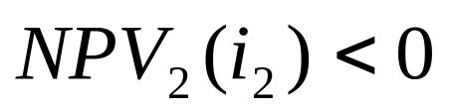
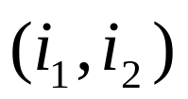
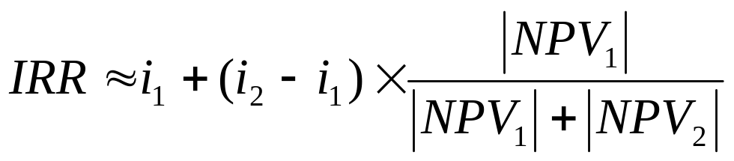
内部收益率
计算
以折现率i从小到大逐个计算净现值，直至出现相邻两个净现值的值符号相反，即
则内部收率IRR必然在
之间。
当区间不大时(一般小于3％)，可以直线内插法求得内部收益率的近似值。

Slide 32




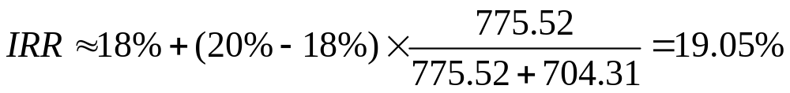

内部收益率
计算过程参考P78表4-2
例4-7 净现金流量同例4-1,求内部收益率。
解：法1：
由表4-2可知，
时，
按照这两点直线内插，则
法2：利用Excel作精确计算，上例xcel的计算公式为：
可求得精确解19.02％。

Slide 33
内部收益率
对该指标的评价
  优点:
    不需要事先设定折现率可以直接求出；
    直接给出项目盈利水平的相对值,便于投资者理解和作出判断.
    考虑了资金的时间价值及方案在整个寿命期内经济情况；
  缺点
    对于非常规投资项目内部收益率可能有多解或无解,这时不能采用内部收益率作为评价指标。
    内部收益率在再投资收益率的假设上存在缺陷
Notes:
P81页有详细解释

Slide 34
4.5 几种评价指标的比较
如何利用投资回收期判断项目是否值得投资？
内部收益率大于基准贴现率
净现值大于0
动态回收期小于计算期
IRR>i₀
NPV>0
P_{t}<n₀
内部收益率与净现值、动态投资回收期具有一致的评价结论

